Slide 1
Angular e Typescript un binomio perfetto
Daniele Morosinotto JavaScript enthusiast
@dmorosinotto

Slide 2

Chi sono
Daniele Morosinotto
JavaScript enthusiast
d.morosinotto@icloud.com
@dmorosinotto

Slide 3
Agenda
Chi conosce … ?
Angular Core Concept
TypeScript Benefits
Angular Best Practices con Typescipt
Setup e struttura di base
Usare controllerAs e Services
Component = Directive + Controller
Component architecture (Smart&Dumb)
Naming convention + Typescript tricks
Link & Reference
Q & A ?

Slide 4


Chi conosce … ?
Angular
Typescript
JavaScript
ES6/2015
C#

Slide 5
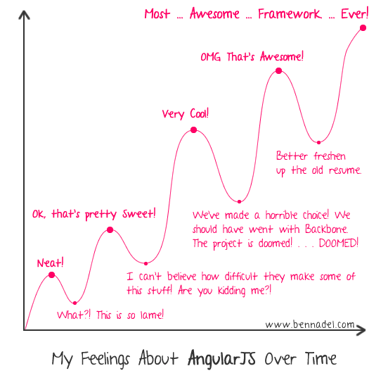

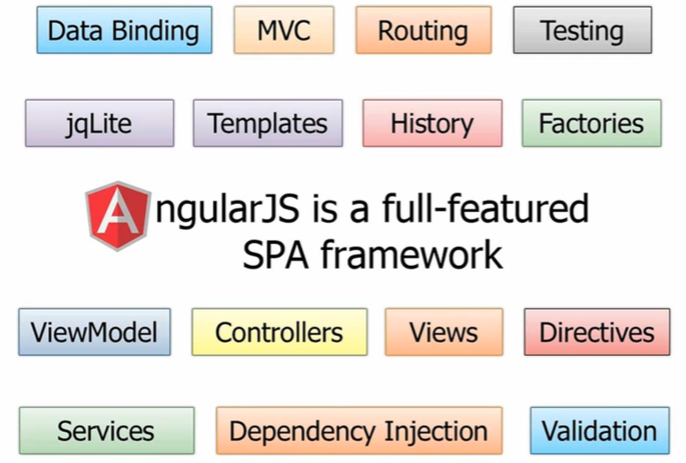
Angular intro

Slide 6

Angular in 1 frase e 5 concetti!
Angular e' un Framework completo,
per gestire SPA basato su un motore di Dependency Injection e sulle Directive,
che ha un sistema di Change Detection per gestire il binding tra il model e la view.

Slide 7
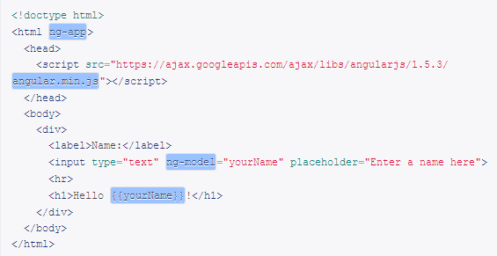
Databinding + Interpolation
DEMO LIVE

Slide 8
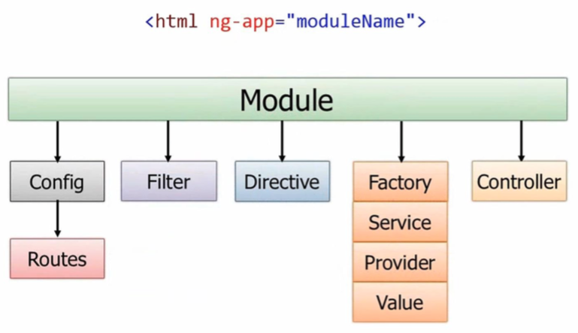
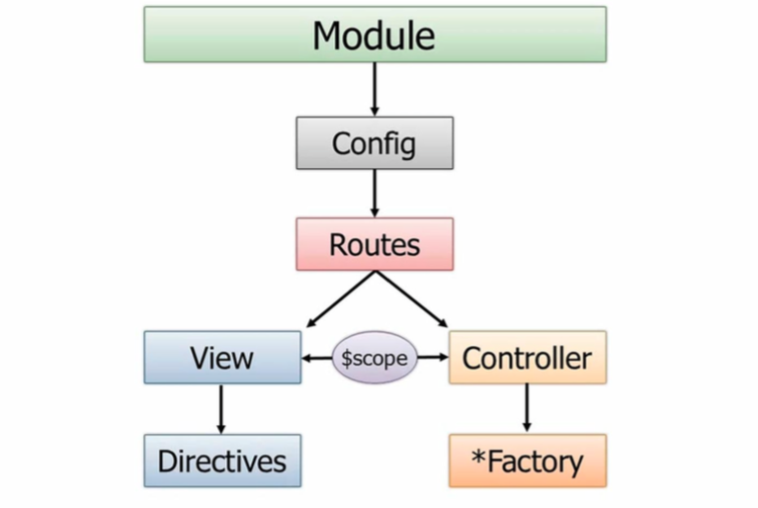
Dependency Injection = Moduli

Slide 9

Directive = controller + template
DEMO LIVE
What are Directive?
They teach HTML new tricks!

Slide 10
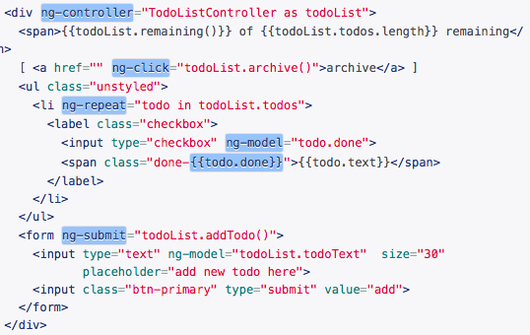
Controller ($scope) + ng-repeat
DEMO LIVE

Slide 11
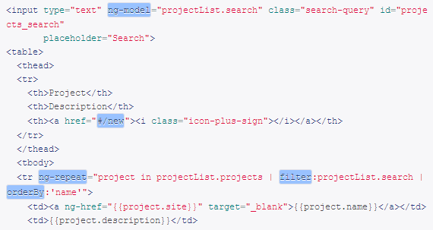
ControllerAs + $http + filter
DEMO LIVE

Slide 12
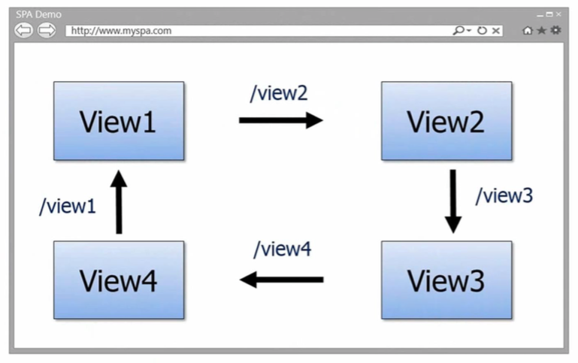
SPA = Routing + View + ...
DEMO LIVE

Slide 13
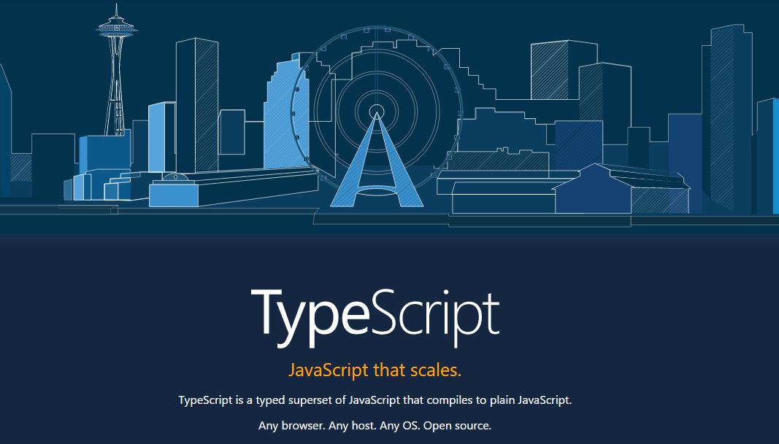
Typescript
PLAYGROUND

Slide 14
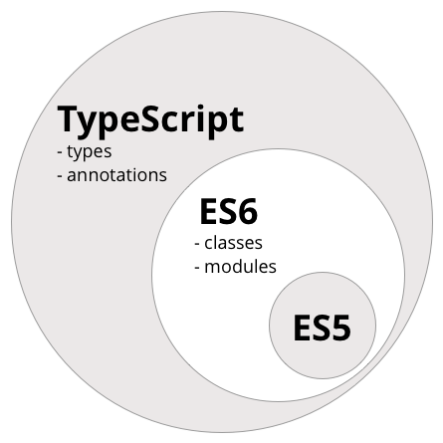
Typescript Benefits
HANDBOOK
Typescript è un superset tipizzato di JS/ES6, ma quando viene compilato emette plain Javascript!
Tutto il codice Javascript è nativamente codice TS valido!
E' possibile scegliere gradualmente dove e come usare i tipi.
Non è necessario annotare tutte le variabili e le chiamate perchè l'engine di TS fà type-inference
Grazie ai tipi l'engine di Typescript permette intellisence e type-check
Esistono .d.ts per librerie esterne JQuery, node, angular e altre 1.7K!
- some ES7:
- @decorator
- async/await
- arrow
function

Slide 15

Proviamo a metterli insieme ...
Angular Best Practices con Typescipt
Setup e struttura di base
Naming convention
Usare controllerAs e Services
Component = Directive + Controller
Component architecture
TS tricks: namespace $inject

Slide 16
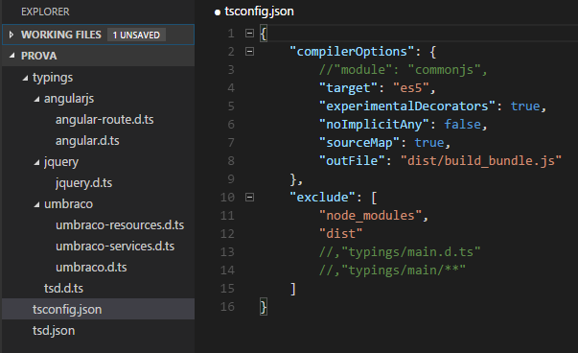
Setup TS
> npm install -g typescript tsd
> cd ProjectDir
> tsd init
> tsd install
umbraco
angularjs
--save
> code .

Slide 17
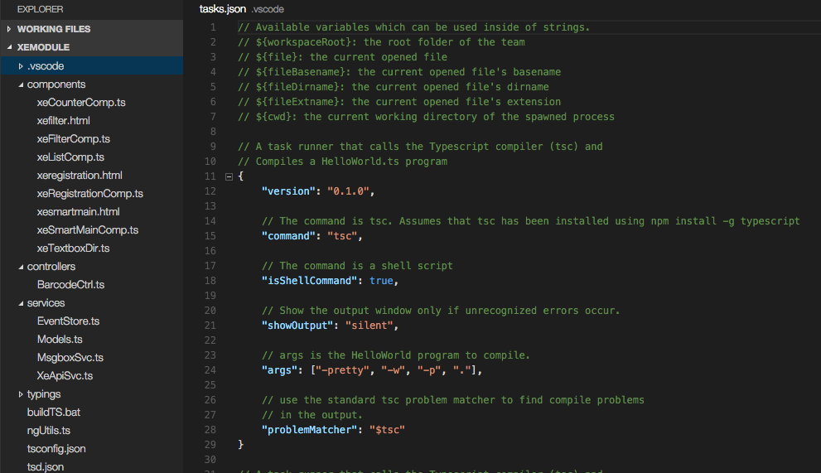
Struttura cartelle x features/tipo

Slide 18
Struttura File & Naming
Organizzare i file in cartelle in base alle Features ossia le funzionalità / moduli applicativi ed eventualmente suddividerle in base al tipologia di file (component/services/controller...)
Tipicamente file con Single Responsibility
Principio LIFT
L ocating the code is easy
I dentify code at a glance
F lat structure as long as you can
T ry to stay DRY (Don’t Repeat Yourself)

Slide 19
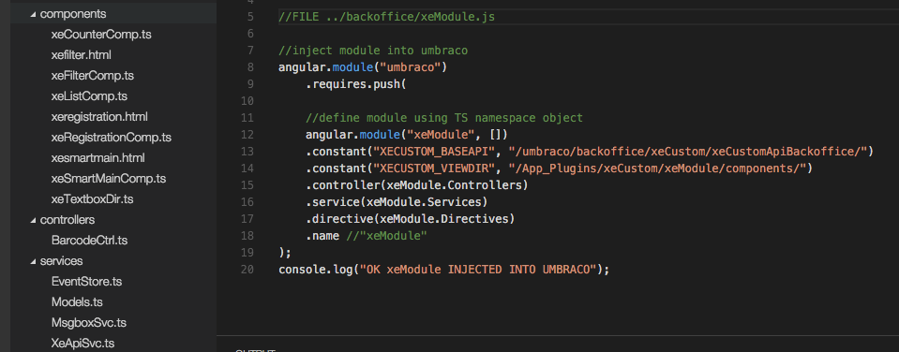
TS namespace --> angular module
TRICK: Sfruttare i namespace di TS per organizzare tutti i controllers/services/directives relativi ad una feature in un'unica IIFE (oggetto/revealing module pattern) e poi registrarli con unica chiamata ...(obj) nel module angular!

Slide 20
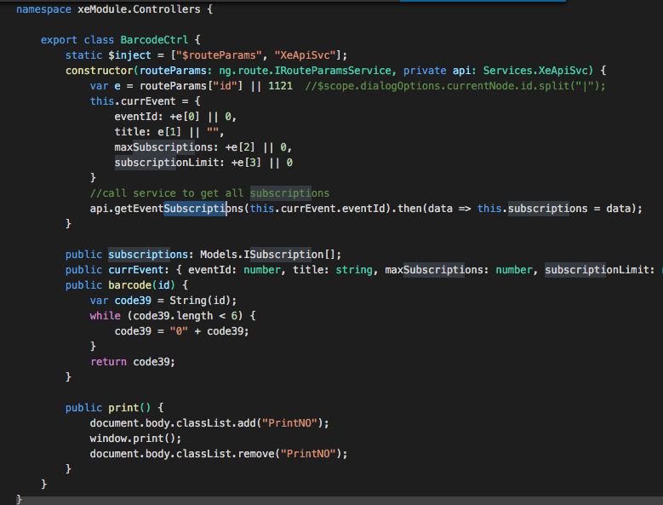
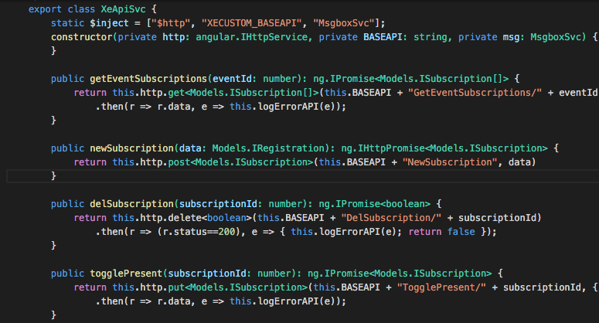
Controller As + Services --> class
Evitare l'uso di $scope e usare sintassi ControllerAs in modo che il vm punti al this della class in typescript
Usare i Services (che sono istanze singleton) come data store x isolare logica e dati comuni condivisi tra più ctrl

Slide 21
Usare Component
COMPONENT =
Directive (per definire input/out e il template html) + Controller (per gestire isolate scope della logica interna)
Creare la Directive con IsoleteScope {input: =/@, output: &} + bindToController e sintassi ControllerAs
TRICK: helper makeComponent per gestire la costruzione e definizione in modo semplice e chiaro della Directive + Ctrl
COMPONENT =
Directive (template) +
Controller (logica)
INPUT DATI
binding: '=' '<' '@'
OUTPUT EVENTI
binding: '&'

Slide 22
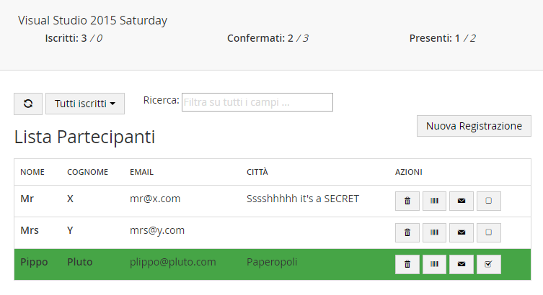
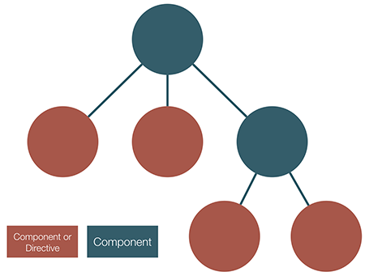
Component Architecture
MainCtrl = Xe-Smart-Main
Xe-Counter
Xe-Filter
Xe-Registration
Xe-List
Gerarchia albero componenti
Data flow-down
Event flow-up

Slide 23
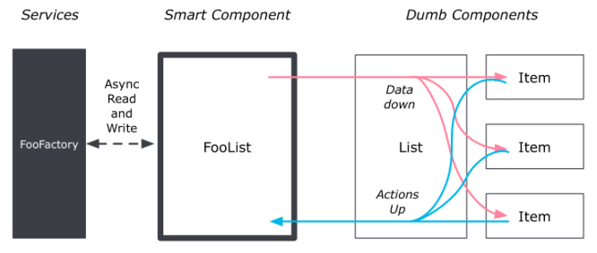
Smart & Dumb Component
SMART = Si incarica di orchestrare i flussi, recupera i dati dai servizi e li passa ai componenti figli, inoltre gestisce i vari eventi dei figli per agire/manipolare i dati ( contiene logica applicativa)
DUMB = Semplice presentazione dei dati di ingresso, e nel caso di azioni le cattura ed emette evento in output (NO logica applicativa!)

Slide 24

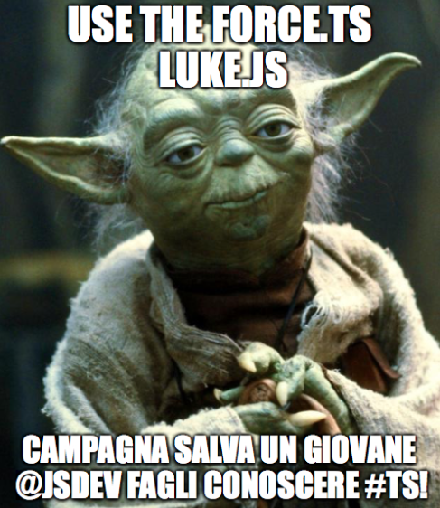
Angular + Typescript = WIN WIN!!!

Slide 25
Link e Refernce
Angular Style Guide: John Papa e Todd Motto
Avoid Controller use Directive
Refactor NG-App to Component Style
Articoli Smart/Dump Component
Presentational & Container Component
Sito ufficiale Typescript Handbooks
Sito ufficiale AngularJS module.component
AngularJS CheatSheet: Service/Directive/Route...
NG2 are you Ready? Concetti NG2: slide / video
ngMetadata libreria NG1 sintassi NG2: slide / video

Slide 26


Contatti Feedback e Ringraziamenti
Daniele Morosinotto
JavaScript enthusiast
d.morosinotto@icloud.com
@dmorosinotto
L'evento di oggi è sponsorizzato da Tustena CRM https://www.tustena.com/it
http://goo.gl/forms/JAqFp7tBuP

